Slide 1
C++程序设计基础教程
第2章 C++概貌
实验
上海大学出版社 2016

Slide 2
C++集成开发环境（C++ IDE）
常用的C++ IDE
  MinGW Developer Studio
  Dev C++
  Code Blocks
  Visual C++ 6.0
相比而言 Visual C++ 6.0不太符合C++标准，而且存在内部错误。

Slide 3
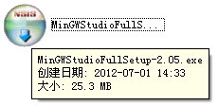
MinGW Developer Studio
它是一个可运行于Windows操作系统下的 C++ 应用程序集成开发环境（C++ IDE）。
它采用工程文件（亦称项目文件）的方式管理 C++应用程序的开发。
下载（该软件为免费软件，可自由下载使用）
  http://www.mingw.org
  http://koti.mbnet.fi/vaultec/mingwstudio.php

Slide 4
安装MinGW C++ IDE
执行安装文件
MinGWStudioFullSetup-2_05.exe
按默认选项，即依次选 Next，I Agree，Next，Install，Finish 即可。
系统默认安装到 C:\MinGWStudio 文件夹。

Slide 5
安装MinGW C++ IDE
注意：计算中心机房安装的是旧版系统
新旧版系统的不同之处
  旧版系统的工程文件扩展名为 .msp
  新版系统的工程文件扩展名为 .mdsp
这两种工程文件的内容一致、工程相同。因此，可通过修改工程文件的扩展名，在新旧两个系统中使用。

Slide 6
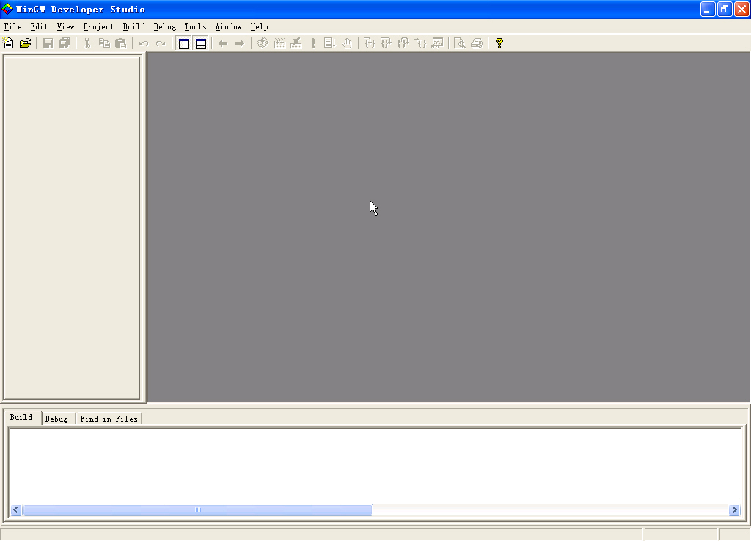

使用 MinGW C++ IDE
启动 MinGW C++ IDE

Slide 7
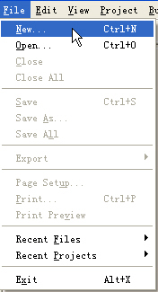
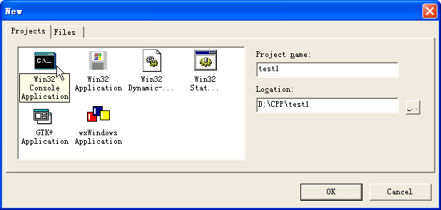
第一步：新建工程文件
选择适当的文件夹作为程序的工作目录
给工程文件命名(默认扩展名.mdsp)

Slide 8
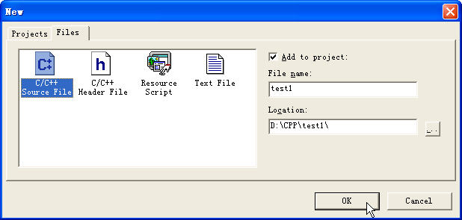
第二步：添加源程序文件到工程中
请留意 Add to project 前的√已选中
输入源程序文件名(默认扩展名.cpp)

Slide 9
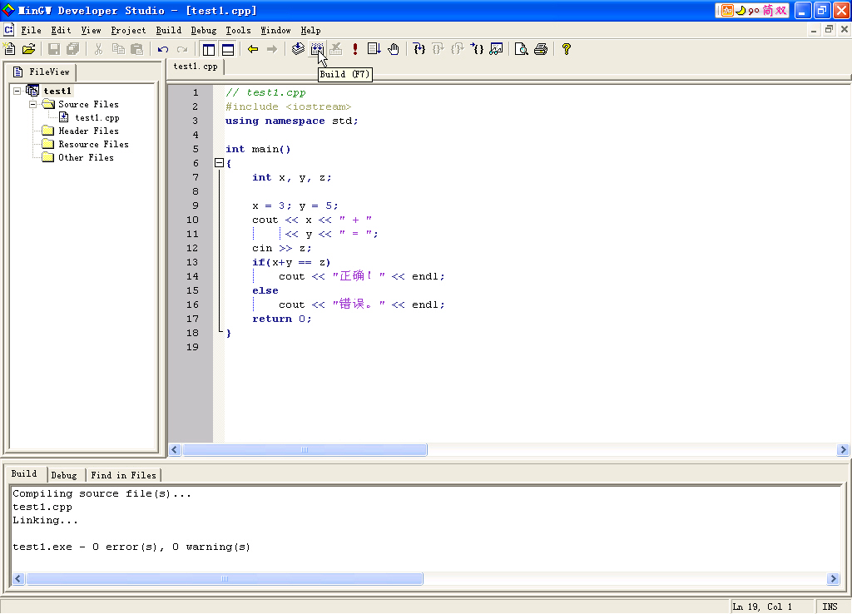
第三步：编辑源程序

Slide 10
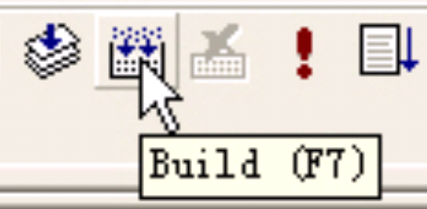
第四步：编译、连接
编译：生成目标代码文件（扩展名为 .o）
连接：生成可执行文件（扩展名为 .exe）

Slide 11
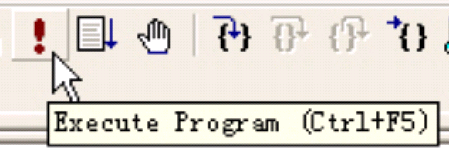
第五步：运行
运行可执行文件
若编译、连接、运行中任何一步有错，则需要修改源程序，然后重新编译、连接、运行。

Slide 12
打开已经存在的工程文件
打开工程文件所在的工作目录
鼠标双击扩展名为.mdsp的文件
  由MinGW系统自动打开该工程文件中的所有文件
切记：
不要孤单地打开某个源程序文件(.cpp)，即使该工程文件中只有一个源程序文件。

Slide 13
常见错误及警告信息
常见错误
  redefinition of ‘int main()’
  一个程序中有多个主函数(重复定义主函数)
  ‘main’ must return ‘int’
  主函数的返回类型不是 int
  missing ‘;’ before ...
  ...前缺少分号
  ‘n’ undeclared
  变量n未定义
  redeclaration of ‘int n’
  变量n重复定义
警告(温馨提示)信息
  warning: unused variable ‘int n’
  已定义的变量未使用

Slide 14
Thank You !

